Slide 1
理性情緒治療法
115/11/08

Slide 2
理性情緒行為治療
簡稱（REBT），猶太人艾里斯所創
認為理情行為治療是一種人格理論、哲學體系與心理處遇技術
認知為導向，顧及認知、情感與行為的關聯性
重視諮商師與治療者主動，積極介入人文、教育與指導性治療模式
115/11/08

Slide 3
理性情緒行為治療--哲學基礎
REBT的哲學基礎根於希臘與羅馬的斯多噶哲學
將人視為高度象徵性的生物體，相信自我接納與個人適應相互關聯
其基礎在於人兼有理性與非理性思考與行為
115/11/08

Slide 4
理性情緒行為治療--哲學基礎
人先有情緒困擾，再顯露於環境中
認為人的生存與快樂有下列四個歷程
1.知覺與感覺
2.情感或情緒
3.移動或行動
4.推理或思考
人幾乎很少由單一歷程去體驗生活，要了解一個人的行動必須知覺、思考、情緒與行動各方面兼顧，才能有整體性認識
115/11/08

Slide 5
理性情緒行為治療--哲學基礎
艾里斯認為REBT是所有治療理論中最具人本傾向的一種，其因：
1.強調人能充分接納自己
2.強調人的思考與情緒，人要理性思考才能增進個體快樂，減少情緒干擾
艾里斯也認為人有三種情緒與思考障礙
1.缺乏智慧
2.欠缺作明智思考的知識
3.有神經症行為
115/11/08

Slide 6
理性情緒行為治療--哲學基礎
Ellis對非理性的本質有以下主張
1.每個人都存有非理性成份
2.非理性行為在任何社會文化都可以發現到
3.人具有叛逆傾向，且易反抗權威
4.高智慧者也不能免於非理性作用
5.對非理性的洞察並不能完全消除非理性
6.非理性行為是根深蒂固的
7.人有追求快樂傾向
115/11/08

Slide 7
非理性信念
1.人被愛與讚美是絕對必要的
2.人要有成就才有價值
3.某些人是邪惡有罪惡的，必須受到懲罰的
4.事非如己願是可怕的災禍
5.不快樂肇因於外在環境，非個人所能支配
6.危險可怕事需關切且注意發生可能性
7.逃避困難與自我責任比去面對困難與責任容易
115/11/08

Slide 8
非理性信念
8.人應該依賴別人
9.過去的經驗與事件決定目前的行為，過去的影響是無法根除的
10.人應該為別人的問題和困難而繁亂
11.每個問題都會有正確完美的解決方法，否則會帶來災禍
115/11/08

Slide 9
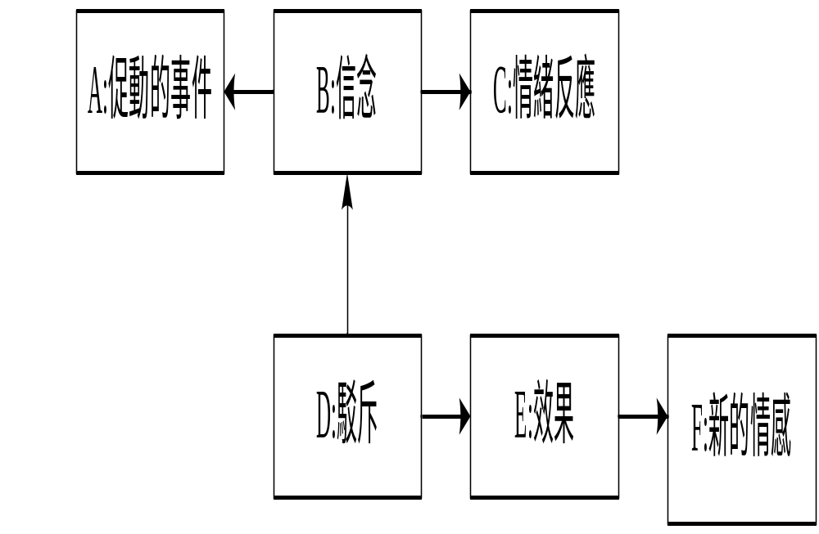
理性情緒行為治療—人格理論
A-B-C-D-E-F理論就是REBT代名詞
A—事件或經驗
B—信念
C—情緒反應
D--駁斥
E—效果
F—新的情感
115/11/08

Slide 10
理性情緒行為治療—人格關聯因素
重視人格適應的生理作用
相信本能傾向與生理力量對人的支配性作用
生物與社會力量共同影響人的自我覺察
特徵有下列七點
1.人是統整性生存體：知覺到一個事件，情感與感受的反應，配合個體採取行動
2.人在生理上高度依賴頭腦，一切以思考為先
3.有做理性與非理性的可能，所以會發展各種觀念
115/11/08

Slide 11
理性情緒行為治療—人格關聯因素
4.我們可透過想像、幻想、與夢做思考
5.人是經驗性的生存體—可以將經驗概念化，碰到事情，會有對自己說話的傾向『自我說話』(self-talk)
6.思考創造了情感—並決定情境的反應，形成了刺激與個體之間的中介體
7.我們不用過於努力便能回憶自我談話的內容
115/11/08

Slide 12
理性情緒行為治療—人格成長
視為一種「自我理論」
非常重視自我概念化：是由自我評量、自我判斷、與自我合理化的結果，並形成自我價值感與內在動機
相信人的行為是個人—社會—環境與本能傾向共同作用的結果
115/11/08

Slide 13
諮商目標
利用認知控制的方法、改變或修正認知結構，或去除非理性信念，使當事人達到最大之自我發展與自我實現
重視邏輯與理性思辯歷程的諮商與治療方法
與認知作用的發展趨勢頗為吻合
總而言之，其目標是使當事人認識、覺察到自我的不當、非邏輯與不理性的思考與信念所在，並改變他，以成為較適應的人
115/11/08

Slide 14
REBT 助人關係
諮商師與治療者有主動性與指導性的功能
是一種教導、矯正與學習的歷程
諮商師特質:要聰明、有知識、具同理心、堅持性、科學性、信仰REBT，以及對當事者感興趣
也是一種教學模式的諮商治療法，對於助人關係的重視不如其他理論
是以問題為導向的諮商與治療法，注意當事人的問題根源，協助當事人洞察自己的情緒困擾
115/11/08

Slide 15
REBT 助人關係
有效能的人具有下列特質
1.自我興趣
2.自我導向
3.寬容
4.有彈性
5.接納不確定性
6.科學思考
7.承諾
8.能涉險
9.自我接納
10.非烏托邦主義
115/11/08

Slide 16
助人歷程
具有高度結構性與教導性的歷程
沒有明確之諮商與治療歷程
主要歷程有下列幾點
1.起始階段
2.建構階段
3.認知改變與行動階段
4.終結階段
115/11/08

Slide 17
助人歷程--建構階段
a.介紹A-B-C-D-E-F
b.規定相互間的行為與責任
c.明確說出諮商治療目標
d.提出有限性與限制
e.簽立合約
f.對保密作規定
g.對作業演練作明確約定
115/11/08

Slide 18
REBT 助人歷程
在諮商與治療中，有以下經歷
1.充分的接納自己
2.具更新的信心
3.有新的概念
4.做現實的評量
5.減少個人的防衛
115/11/08

Slide 19
策略與技術
理性情緒治療法的策略與技術眾多
分為教學與辯駁
治療開始時，當事人被教導認識REBT的基本概念，並思考情緒與行為之關係
辯駁的方式有：認知、想像與行為三種形式
115/11/08

Slide 20
主要REBT策略與技術
1.認知重建：辯駁非理性理念、理性綪緒想
像、讀書治療
2.情緒控制卡：憤怒、自我批評、焦慮與沮
喪或憂鬱
3.其它重要策略與技術：解析個人防衛、幽
默、語意正確法、負向想像法、家庭作
業、罰錢等
115/11/08

